Slide 1
Ομαλή κυκλική κίνηση
Ο.Κ.Κ.
Περιοδικά φαινόμενα

Slide 2
Περιοδικό είναι ένα φαινόμενο που επαναλαμβάνεται σε ίσα χρονικά διαστήματα.
Το χρονικό διάστημα που απαιτείται για μια πλήρη επανάληψη ονομάζεται περίοδος .
Ποια η μονάδα της ;
Αν το φαινόμενο είναι κίνηση , έχουμε μια περιοδική κίνηση .

Slide 3


Μερικά περιοδικά φαινόμενα

Slide 4

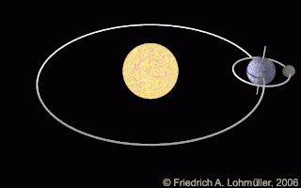
Η περιστροφή της γης περί τον άξονά της.
Ποια είναι η περίοδος ;
Η περιστροφή της γης περί τον ήλιο.
Ποια είναι η περίοδος ;

Slide 5


Η εναλλαγή των εποχών.
Η κίνηση των δεικτών του ρολογιού.

Slide 6

Η αναπνοή

Slide 34
ο.κ.κ

Slide 35
Οι ταλαντώσεις

Slide 36
12
9
3
6

Slide 37
Η συχνότητα
Ένα μέγεθος , το οποίο εκφράζει το πόσο γρήγορα εξελίσσεται ένα περιοδικό φαινόμενο είναι η συχνότητα .
Συχνότητα είναι το πλήθος των επαναλήψεων στην μονάδα του χρόνου.
Για παράδειγμα ένας ανεμιστήρας που εκτελεί 8 περιστροφές κάθε δευτερόλεπτο , έχει συχνότητα 8 Hz
Η συχνότητα συμβολίζεται με το f ( frequency )
Ορίζεται :
Ν , είναι ο αριθμός των επαναλήψεων σε χρόνο t .
t είναι ο χρόνος που απαιτήθηκε.

Slide 38
Παράδειγμα
Ένα άτομο είχε 120 σφυγμούς σε 1 min. Ποια είναι η συχνότητα των σφυγμών ;

Slide 39
Σχέση περιόδου - συχνότητας
Έστω t = T.
N = ;;
Ποια είναι η περίοδος του P4 , 2 GHz ;

Slide 40

Η ομαλή κυκλική κίνηση
Από τις περιοδικές κινήσεις ιδιαίτερο ενδιαφέρον παρουσιάζει η ομαλή κυκλική κίνηση. ( Ιερή κατά τον Αριστοτέλη )
Δεν είναι κάθε κυκλική κίνηση ομαλή.

Slide 41
Η γωνία
S
φ
Παράδειγμα :
R

Slide 42
Για 1-κύκλο
s=2πR φ=360º
30^{ο}
60^{ο}
φ
90^{ο}
120^{ο}

Slide 43
Κυκλικές κινήσεις
Γενικά

Slide 44
Για την περιγραφή της κυκλικής κίνησης θα χρειαστούν τα μεγέθη :
Γραμμική ταχύτητα
Γωνιακή ταχύτητα
Η ακτίνα που συνδέει το κινητό με το κέντρο της κυκλικής τροχιάς ονομάζεται επιβατική ακτίνα .

Slide 45

Γραμμική ταχύτητα
Έστω ότι σε χρονικό διάστημα dt το κινητό πηγαίνει από το Α στο Β .
Β
Η στοιχειώδης μετατόπιση είναι dx
Α
Για να μην υπάρχει σύγχυση με την γωνιακή ταχύτητα , η ταχύτητα αναφέρεται ως γραμμική ταχύτητα.
Όμως dx dS Άρα :

Slide 46
ΓΩΝΙΑΚΗ ΤΑΧΥΤΗΤΑ
Έστω ένα κινητό που κινείται κυκλικά περί το Κ και την στιγμή t βρίσκεται στο Α.
Β
Κ
Μετά πάροδο απειροελάχιστου χρόνου dt αυτό βρίσκεται στο Β ενώ η επιβατική ακτίνα διαγράφει στοιχειώδη γωνία dφ
Α
Ορίζουμε ως γωνιακή ταχύτητα το διανυσματικό μέγεθος του οποίου το μέτρο ισούται με :

Slide 47
Μονάδα είναι το :

Slide 48

Η διεύθυνση της γωνιακής ταχύτητας είναι κάθετη στο επίπεδο περιστροφής και η φορά φαίνεται στο σχήμα,
Ο αντίχειρας δείχνει τη φορά του ω , όταν τα δάχτυλα δείχνουν την φορά περιστροφής.

Slide 49
Σχέση μεταξύ γραμμικής και γωνιακής ταχύτητας.
Έστω ότι σε χρονικό διάστημα dt το κινητό πηγαίνει από το Α στο Β . Η γωνιακή μετατόπιση είναι dφ
Β
dφ
Η στοιχειώδης μετατόπιση είναι dx
Α
Όμως dx dS Άρα :

Slide 50
Για την περιγραφή της ομαλής κυκλικής κίνησης θα χρειαστούν τα μεγέθη :
Περίοδος
Συχνότητα
Γραμμική ταχύτητα
Γωνιακή ταχύτητα

Slide 51
Το χρονικό διάστημα που απαιτείται για μια πλήρη περιστροφή ονομάζεται περίοδος .
Συχνότητα είναι το πλήθος των περιστροφών στην μονάδα του χρόνου.
Ν , είναι ο αριθμός των περιστροφών σε χρόνο t .
t είναι ο χρόνος που απαιτήθηκε
Μονάδα 1 Hz.

Slide 52
Σχέση περιόδου - συχνότητας
Έστω t = T.
N = ;;

Slide 53

Η γραμμική ταχύτητα στην ομαλή κυκλική κίνηση
Σε μια ομαλή κυκλική κίνηση το κινητό σε χρόνο t =T κάνει μια πλήρη περιφορά , δηλαδή διανύει τόξο S = 2πR
R
Η ταχύτητα είναι σταθερή επομένως :

Slide 54

Η γωνιακή ταχύτητα στην ομαλή κυκλική κίνηση
Στην ομαλή κυκλική κίνηση , σε ίσους χρόνους διαγράφονται ίσα τόξα.
Σε ίσα τόξα , όμως , βαίνουν ίσες γωνίες. Επομένως σε ίσους χρόνους διαγράφονται ίσες γωνίες.
Με άλλα λόγια οι διαγραφόμενες γωνίες είναι ανάλογες των χρόνων και :
Επειδή το ω είναι σταθερό μπορώ να θέσω :
αντί :

Slide 55
Η γωνιακή ταχύτητα στην ομαλή κυκλική κίνηση
Σε χρόνο Δt =Τ το κινητό κάνει μια πλήρη περιφορά , δηλαδή η γωνιακή μετατόπισή του είναι 2π ( rad )
Οπότε :
Επίσης

Slide 56
Σχέση γραμμικής-γωνιακής ταχύτητας
Επίσης :

Slide 57
Συνδυάζοντας κυκλικές κινήσεις
12
Ποια είναι η σχέση των γωνιακών ταχυτήτων των δεικτών του ρολογιού;
9
3
6

Slide 58
Συνδυάζοντας κυκλικές κινήσεις
Α
Ποια είναι η σχέση των γωνιακών και ποια των γραμμικών ταχυτήτων των σημείων Α και Β ;
Β

Slide 59
Συνδυασμοί κυκλικών κινήσεων
Α
Μετά από χρόνο Δt τα σημεία …..
Δφ
Α΄
Β
Β΄

Slide 60


Τροχοί εφαπτόμενοι
R1
Γιατί ;
R2
υ1
υ2

Slide 61
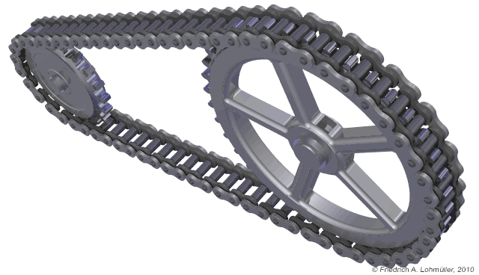
Συνδυασμοί κυκλικών κινήσεων
Ποιά είναι η σχέση των γραμμικών και ποια των γωνιακών ταχυτήτων των σημείων Α και Β ;
A B

Slide 62

Συνδυασμοί κυκλικών κινήσεων
Γιατί ;
υΑ
υΒ
υΑ
Α
υΒ
Β

Slide 63
Συνδυασμοί κυκλικών κινήσεων
Notes:
63

